Slide 1







Câu | Mục đích
Em đã làm bài tập chưa?
Sao băng đẹp quá!
Bạn Mai đã học tập chăm chỉ.
Việt Nam có bao nhiêu dân tộc anh em?
Hỏi
Bộc lộ cảm xúc (ngạc nhiên, thích thú)
Kể
Hỏi

Slide 2


CÁC KIỂU CÂU PHÂN LOẠI THEO MỤC ĐÍCH NÓI
Notes:
Zalo: 0981.713.891

Slide 3


HÌNH THÀNH KIẾN THỨC

Slide 4

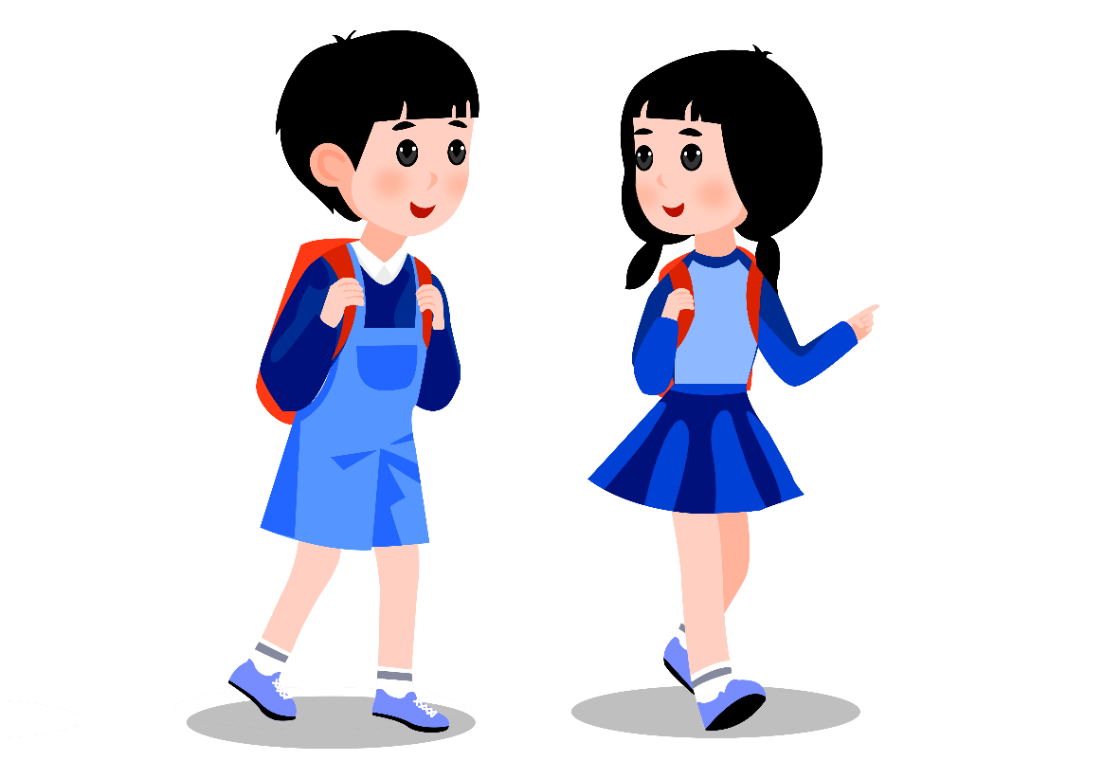
I.
Tri thức Tiếng Việt
Notes:
Zalo: 0981.713.891

Slide 5

1
Nhận biết các kiểu câu câu hỏi, câu khiến, câu cảm, câu kể

Slide 6

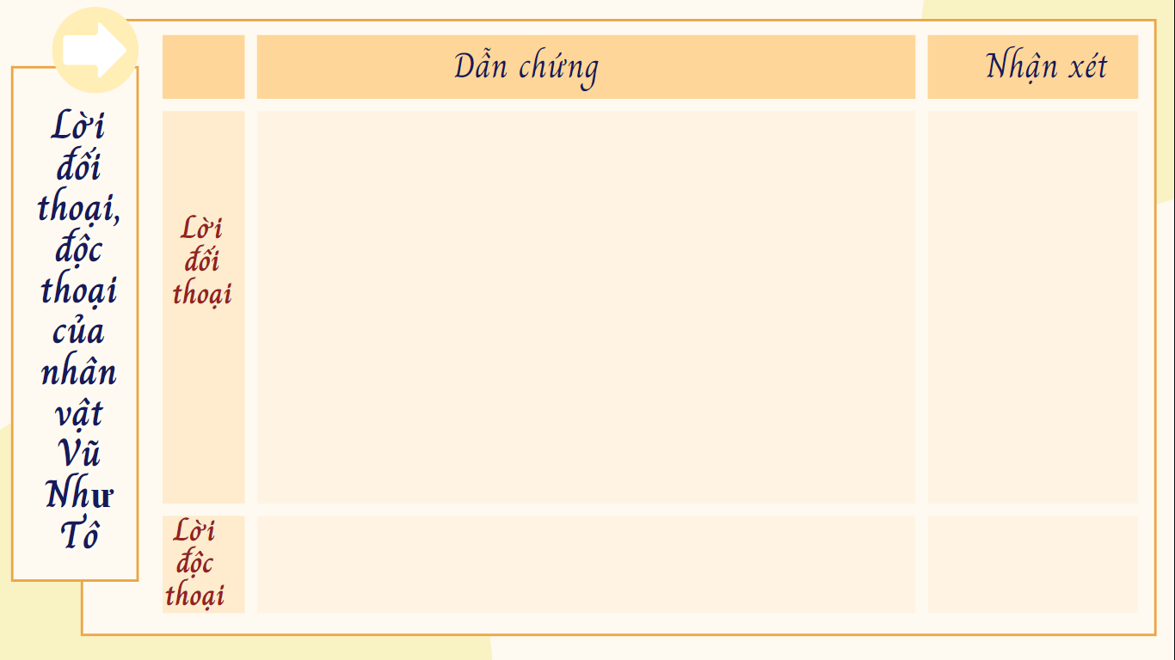

Kiểu câu | Dấu hiệu nhận biết |  |  | Ví dụ
 | Mục đích (nội dung biểu đạt) | Từ ngữ đặc thù | Dấu kết thúc câu
Câu hỏi | dùng để hỏi | Ai, gì, nào, tại sao, đâu, bao giờ, bao nhiêu, à, ư, hử, hả, (có)... không, (đã).. chưa... | dấu chấm hỏi | Theo bạn, dòng sông nào làm nên vẻ đẹp thơ mộng cho xứ Huế?
Câu khiến | dùng để ra mệnh lệnh, yêu cầu, đề nghị khuyên bảo | hãy, đừng, chớ, đi, thôi, nào,... | dấu chấm than hoặc dấu chấm | Cả lớp im lặng nào!
Câu cảm | dùng để bộc lộ cảm xúc của người nói hay người viết | Ôi, than ôi, hơi ôi (ơi), chao ôi (ơi), trời ơi (ôi),... | dấu chấm than | Bác đã đi rồi sao, Bác ơi! (Tố Hữu)
Câu kể | kể, nhận định, thông báo, miêu tả.... nhưng cũng có khi được dùng để yêu cầu, đề nghị hay bộc lộ cảm xúc | Từ ngữ đa dạng | dấu chấm, cũng có thi bằng dấu chấm than hay chấm lửng | Lần đầu tiên tôi theo tía nuôi và thằng Cò đi ăn ong đây. (Đoàn Giỏi)
NHẬN BIẾT
CÁC KIỂU CÂU

Slide 7
Kiểu câu | Dấu hiệu nhận biết |  |  | Ví dụ
 | Mục đích (nội dung biểu đạt) | Từ ngữ đặc thù | Dấu kết thúc câu
Câu hỏi | dùng để hỏi | Ai, gì, nào, tại sao, đâu, bao giờ, bao nhiêu, à, ư, hử, hả, (có)... không, (đã).. chưa... | dấu chấm hỏi | Theo bạn, dòng sông nào làm nên vẻ đẹp thơ mộng cho xứ Huế?
Câu cầu khiến | dùng để ra mệnh lệnh, yêu cầu, đề nghị khuyên bảo | hãy, đừng, chớ, đi, thôi, nào,... | dấu chấm than hoặc dấu chấm | Cả lớp im lặng nào!
Câu cảm | dùng để bộc lộ cảm xúc của người nói hay người viết | Ôi, than ôi, hơi ôi (ơi), chao ôi (ơi), trời ơi (ôi),... | dấu chấm than | Bác đã đi rồi sao, Bác ơi! (Tố Hữu)
Câu kể | kể, nhận định, thông báo, miêu tả.... nhưng cũng có khi được dùng để yêu cầu, đề nghị hay bộc lộ cảm xúc | Từ ngữ đa dạng | dấu chấm, cũng có thi bằng dấu chấm than hay chấm lửng | Lần đầu tiên tôi theo tía nuôi và thằng Cò đi ăn ong đây. (Đoàn Giỏi)
Ai, gì, nào, tại sao, đâu, bao giờ, bao nhiêu, à, ư, hử, hả, (có)... không, (đã).. chưa...
Theo bạn, dòng sông nào làm nên vẻ đẹp thơ mộng cho xứ Huế?
NHẬN BIẾT
CÁC KIỂU CÂU
dùng để hỏi
dấu chấm hỏi
dùng để ra mệnh lệnh, yêu cầu, đề nghị khuyên bảo
hãy, đừng, chớ, đi, thôi, nào,...
dấu chấm than hoặc dấu chấm
Cả lớp im lặng nào!
dùng để bộc lộ cảm xúc của người nói hay người viết
Ôi, than ôi, hơi ôi (ơi), chao ôi (ơi), trời ơi (ôi),...
Bác đã đi rồi sao, Bác ơi!
(Tố Hữu)
dấu chấm than
kể, nhận định, thông báo, miêu tả.... nhưng cũng có khi được dùng để yêu cầu, đề nghị hay bộc lộ cảm xúc
dấu chấm, cũng có thi bằng dấu chấm than hay chấm lửng
Lần đầu tiên tôi theo tía nuôi và thằng Cò đi ăn ong đây.
(Đoàn Giỏi)
Từ ngữ đa dạng

Slide 8



2. Lưu ý
Để xác định đúng kiểu câu, cần lưu ý điều gì?

Slide 9

2. Lưu ý
Cần chú ý đồng thời cả đặc điểm hình thức và đặc điểm nội dung của câu và ngữ cảnh.
Trong thực tế giao tiếp, việc mượn hình thức điển hình của kiểu cầu này để thể hiện mục đích của kiểu câu kia diễn ra khá phổ biến.
Ví dụ
Hình thức câu hỏi có thể được sử dụng với mục đích câu khiến
Hình thức câu hỏi sử dụng với với mục đích bộc lộ cảm xúc:
Mục đích câu khiến lại được thể hiện thông qua hình thức quen thuộc của câu kể
“Cậu có tránh ra không thì bảo?"
Sao lại thế này hả trời?".
"Bắc cứ dùng bữa tự nhiên"

Slide 10
Hoạt động luyện tập

Slide 11


II. Luyện tập
Nhóm 1: Bài 1
Nhóm 2: Bài 2
Nhóm 3: Bài 3

Slide 12
1
Bài tập 1
Notes:
Zalo: 0981.713.891

Slide 13


Bài tập 1: Xác định kiểu câu của các câu sau và cho biết căn cứ giúp em xác định như vậy:
a. Khó tìm đâu ra một vùng đồng bằng nào trên thế giới mà chỉ trong vòng 100 ngày, người dân ở đây có thể sản xuất ra một lượng lúa đến 7 – 8 triệu tấn.
(Lê Anh Tuấn, Miền châu thổ sông Cửu Long cần chuyển đổi từ sống chung sang chào đón lũ)
Kiểu câu
câu cảm
căn cứ vào nội dung biểu đạt (sự tự hào)
Căn cứ

Slide 14
Bài tập 1: Xác định kiểu câu của các câu sau và cho biết căn cứ giúp em xác định như vậy:
b. Để có hơn 400 phút phim sống động đến từng giây, nhà sản xuất A-lớt-xtơ Phơ-dơ-gheo và nhóm làm phim lên tới 60 người đã bỏ tới 4 năm để quay tại hơn 50 quốc gia với công nghệ quay phim hiện đại nhất.
(Lâm Lê, Choáng ngợp và đau đớn những cảnh báo từ loạt phim “Hành tinh của chúng ta”)
Kiểu câu
câu kể
thể hiện chức năng kể, thông báo về sự công phu của đoàn làm phim khi thực hiện loạt phim Hành tinh của chúng ta
Căn cứ

Slide 15
Bài tập 1: Xác định kiểu câu của các câu sau và cho biết căn cứ giúp em xác định như vậy:
c. Có lẽ, người da đỏ hoang dã và tăm tối chăng?
(Xi-át-tơn, Diễn từ ứng khẩu của thủ lĩnh da đỏ Xi-át-tơn)
Kiểu câu
câu hỏi
có các dấu hiệu điển hình về nội dung và đặc điểm ngữ pháp của kiểu câu hỏi
Căn cứ

Slide 16
Bài tập 1: Xác định kiểu câu của các câu sau và cho biết căn cứ giúp em xác định như vậy:
d. Ngài phải bảo chúng rằng đất đai giàu có được là do nhiều mạng sống của chủng tộc chúng tôi bồi đắp nên.
(Xi-át-tơn, Diễn từ ứng khẩu của thủ lĩnh da đỏ Xi-át-tơn)
Kiểu câu
câu khiến
có sự xuất hiện của cụm từ ngài phải bảo thể hiện rõ ý yêu cầu, mệnh lệnh
Căn cứ

Slide 17
2
Bài tập 2

Slide 18

Bài tập 2: Xác định kiểu câu của từng câu sau và cho biết: Tại sao cùng có chung một số dấu hiệu hình thức mà hai câu có thể được xếp vào hai kiểu khác biệt? (Hs thảo luận theo PHT số 3)
)
Và cái gì sẽ xảy ra đối với cuộc sống, nếu con người không nghe được âm thanh lẻ loi của chú chim đớp mồi hay tiếng tranh cãi của những chú ếch ban đêm bên hồ?
(Xi-át-tơn, Diễn từ ứng khẩu của thủ lĩnh da đỏ Xi-át-tơn)
Câu
a
Tôi là kẻ hoang dã, tôi không hiểu nổi tại sao một con ngựa sắt nhả khói lại quan trọng hơn nhiều con trâu rừng mà chúng tôi chỉ giết để duy trì cuộc sống.
(Xi-át-tơn, Diễn từ ứng khẩu của thủ lĩnh da đỏ Xi-át-tơn)
Câu b

Slide 19



PHT ...
 | Câu a | Câu b
Dấu hiệu hình thức chung của 2 câu (từ ngữ đặc thù)
Kiểu câu
Căn cứ xác định | có tới hai dấu hiệu đặc trưng của câu hỏi (ngoài cụm từ cái gì còn có dấu chấm hỏi kết thúc câu) và nội dung cũng chứa đựng một nghi vấn chưa thể giải đáp | tuy có cụm từ tại sao nhưng nội dung lại thể hiện thái độ bất bình chứ không phải nêu một nghi vấn cần giải đáp.

Slide 20
PHT ...
 | Câu a | Câu b
Dấu hiệu hình thức chung của 2 câu (từ ngữ đặc thù)
Kiểu câu
Căn cứ xác định | có tới hai dấu hiệu đặc trưng của câu hỏi (ngoài cụm từ cái gì còn có dấu chấm hỏi kết thúc câu) và nội dung cũng chứa đựng một nghi vấn chưa thể giải đáp | tuy có cụm từ tại sao nhưng nội dung lại thể hiện thái độ bất bình chứ không phải nêu một nghi vấn cần giải đáp.
cả 2 câu đều có mặt các từ ngữ có tính đặc thù của kiểu câu hỏi: cái gì, tại sao.
câu hỏi
câu cảm
có tới hai dấu hiệu đặc trưng của câu hỏi (ngoài cụm từ cái gì còn có dấu chấm hỏi kết thúc câu) và nội dung cũng chứa đựng một nghi vấn chưa thể giải đáp
tuy có cụm từ tại sao nhưng nội dung lại thể hiện thái độ bất bình chứ không phải nêu một nghi vấn cần giải đáp.

Slide 21
3
Bài tập 3

Slide 22
3. Bài tập 3
Nhiệm vụ
(PHT số 4) Tìm trong các văn bản đọc ở Ngữ văn 8, tập hai những ví dụ về hiện tượng: người nói hay người viết đã thể hiện mục đích của kiểu câu này bằng hình thức mang tính điển hình của một kiểu câu khác.

Slide 23
Ngữ liệu | Văn bản, trang | Mục đích của kiểu câu | Mang hình thức của loại kiểu câu
- Được, Phi Châu Ạ, hay đấy. | Văn bản “Mắt Sói” (11) | Khen ngợi | Kể
Nuôi bọn sư tử ư? | Văn bản “Mắt Sói” (11) | Hỏi | Câu cảm (ngạc nhiên)
Hôm nọ bác chẳng bảo bác gái vừa ốm dậy là gì? | Lặng lẽ Sa Pa (16) | Kể | Câu hỏi
...

Slide 24
Ngữ liệu | Văn bản | Mục đích của kiểu câu | Mang hình thức của loại kiểu câu
- Được, Phi Châu Ạ, hay đấy. | Văn bản “Mắt Sói” (11) | Khen ngợi | Kể
Nuôi bọn sư tử ư? | Văn bản “Mắt Sói” (11) | Hỏi | Câu cảm (ngạc nhiên)
Hôm nọ bác chẳng bảo bác gái vừa ốm dậy là gì? | Lặng lẽ Sa Pa (16) | Kể | Câu hỏi
...
- Được, Phi Châu ạ, hay đấy.
Văn bản “Mắt Sói”
Khen ngợi
Kể
Văn bản “Mắt Sói”
Hỏi
Câu cảm (ngạc nhiên)
Nuôi bọn sư tử ư?
Hôm nọ bác chẳng bảo bác gái vừa ốm dậy là gì?
Lặng lẽ Sa Pa
Kể
Câu hỏi
Notes:
Zalo: 0981.713.891

Slide 25
Hoạt động
vận dụng
Nguyễn Nhâm 358
0981.713.891

Slide 26
Câu cảm
Em hãy viết một đoạn văn với chủ đề tự chọn, trong đó có sử dụng ít nhất hai trong số các kiểu câu: câu hỏi, câu khiến, câu cảm, câu kể.
Chao ôi! Mùa thu đã về rồi. Tiết trời trở nên mát dịu không còn cái nắng gay gắt nóng nực của mùa hè nữa. Cái se lạnh đặc trưng của mùa thu cùng làn sương sớm mờ ảo bao trùm khắp không gian. Thoang thoảng, mùi ổi chín cùng mùi thơm của từng khóm cúc vàng trong vườn tỏa hương thơm lan tỏa khắp không gian. Ao thu nước trong veo, từng đàn cá nối đuôi nhau kiếm mồi, thỉnh thoảng vài chú cá còn ưỡn mình vươn khỏi mặt nước đớp mồi đánh động cả không gian tĩnh lặng. Những anh gọng vó thân người gầy gò khẽ lướt mình trên mặt nước như những nghệ sĩ múa ba lê điêu luyện. Mùa thu trên quê hương thật đẹp, chúng ta hãy sống chậm lại để cảm nhận nhưng điều xung quanh bạn nhé!
Câu kể
Câu cầu khiến

